Slide 1
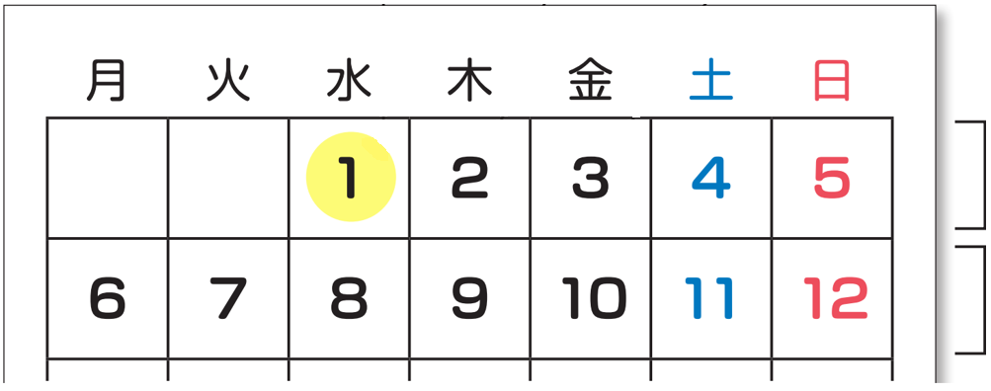
ថ្ងៃនេះ

Slide 2
入門第12課2【カレンダー ប្រតិទិន】
a. 今日(きょう) ថ្ងៃនេះ

Slide 3
ថ្ងៃនេះ

Slide 4
入門第12課2【カレンダー ប្រតិទិន】
b. 明日(あした) ថ្ងៃស្អែក

Slide 5
ថ្ងៃនេះ

Slide 6
入門第12課2【カレンダー ប្រតិទិន】
c. あさって ខានស្អែក

Slide 7
ថ្ងៃនេះ

Slide 8
入門第12課2【カレンダー ប្រតិទិន】
d. 今週(こんしゅう) សប្តាហ៍នះ

Slide 9
ថ្ងៃនេះ

Slide 10
入門第12課2【カレンダー ប្រតិទិន】
e. 来週(らいしゅう) សប្តាហ៍ក្រោយ

Slide 11


